Slide 1
DYNAMIC GRAPH ASSIGNMENT
Design of data structure
1st. Problem definition & modeling
경영학부
20115135
양의현

Slide 2
Data Driven

Slide 3
TOPIC
COLLECT
DATA

Slide 4
TOPIC
COLLECT
DATA

Slide 5
Why Data Driven?
- 좋은 주제를 선정하더라도, 이를 뒷받침해줄 신뢰성 있는 데이터가 존재하지 않는다면 검증하기 어려움.
- 데이터를 찾아서 원하는 형태로 가공하는데 많은 시간이 들 수 있음.
- 교수님께서 중요하다고 말씀하심.

Slide 6



https://www.kaggle.com/chuckephron/leagueoflegends

Slide 7
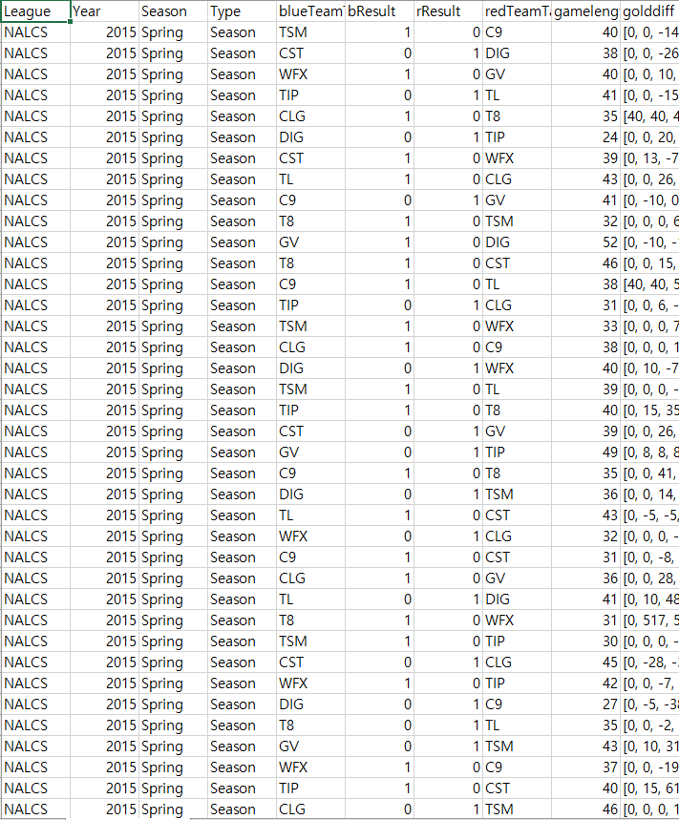
Dataset
Match Count: 7621
League: NALCS, LCK, WC, etc
Period: 2014 - 2018
Season: Spring, Summer
Type: Season, Playoffs, International, etc
Notes:
큰 단위부터 작은 단위로 확장
1차: 연도,
2차: 시즌, 리그
3차: 타입

Slide 8
Characteristics
N (Node): Individual LOL pro team
E (Edge): Match between two teams
This graph is `undirected`.
Set `weight` as victory point.
SKT
ROX
[2, 2]

Slide 9
Meaningful Metric
Distance: Dijkstra algorithms
Communities
Odds
No connection
Counter team
Warmonger
Pacifist
Transition

Slide 10
Meaningful Metric
Odds
No connection
Counter team
Warmonger
Pacifist
특정 기간 동안 A와 B의 매치 합계
DFS / BFS
A와 연결된 모든 노드 중 승률이 가장 큰 팀
Centralization
Decentralization

Slide 11
Q. A와 B가 이번 리그에서 붙으면 누가 유리해?
A. 지금까지의 전적으로 보았을 때에는 A가 유리하지만 최근의 B의 폼을 무시할 순 없어.

Slide 12

Thanks for your attention

